Slide 1
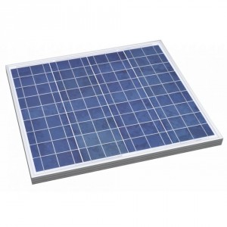
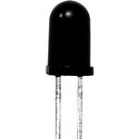
Фотоприемники и Солнечные батареи
Работу выполнили :
Студенты группы №21317
Шеленков Савелий Олегович
Гук Ирина Любомировна
Петрозаводск 2016

Slide 2
Фотоприемники
Фотоприемники (фотодетоктор, приемник оптического излучения) – полупроводниковые приборы, регистрирующие оптическое излучение и преобразующие оптический сигнал на входе в электрический сигнал на выходе фотодетектора.
Фотоприемники должны обладать:
высокой чувствительностью и быстродействием
низким уровнем шумов
иметь малые размеры
низкие управляющие напряжения и токи.
Notes:
Нужно сказать вообще про виды оптоэлектронных приборов: те, которые регистрируют (фотоприемники и солнечные батареи) т.е. превращают излучение в эл. сигнал и те, что наоборот превращают эл. ток в опт излучение (светодиоды и полупроводниковые лампы).

Slide 3
II. Статические параметры
1) Вольтовая чувствительность
токовая чуствительность
; [ В/Вт ]
; [ А/Вт ]
2) Пороговая чувствительность
; [ В ]
Среднее квадратичное шумовое напряжение
; [ Вт ]
Notes:
Поскольку основная задача ФП – регистрация, то существует набор статических хар-к, которыми описываются качества ФП. Чувствительность: вольтовая – если на выходе измеряется напряжение, токовая – если измеряется ток.
На ФП всегда есть хаотический сигнал, связанный с флуктуациями микропараметров приемника. Этот сигнал характеризуется средним квадратичным значением шумового напряжения. Наличие шумового напряжения на фотоприемнике является физической границей регистрации внешнего сигнала. Параметр, описывающий этот эффект, получил название пороговой чувствительности (это минимальная энергия оптического излучения P, которая вызовет на выходе ФП сигнал, находящийся в заданном отношении (m) к шуму.

Slide 4
II. Статические параметры
При m=1 мощность P_{m} = P_{min} называется минимальной пороговой чувствительностью. Поскольку шумовая ЭДС пропорциональна полосе частот, то пороговую чувствительность рассматривают для единичной полосы частот Δf=1, при этом:
3) Обнаружительная способность:
Notes:
Величина, обратная пороговой чувствительности, называется обнаружительной способностью. Удельная обнаружительная способность – величина, нормированная на единицу площади ФП и на полосу частот.
Таким образом, удельная обнаружительная способность – это величина, обратная мощности оптического излучения, которая при полосе частот = 1 и площади ФП = 1 вызывает на выходе сигнал, равный шуму.

Slide 5
К фотоприемникам относятся:
Фоторезисторы
Фотодиоды на основе p-n-перехода
P-I-N Фотодиоды
Лавинные фотодиоды
Фототранзисторы

Slide 6
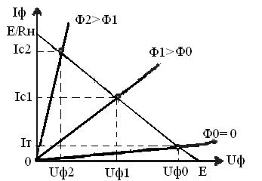
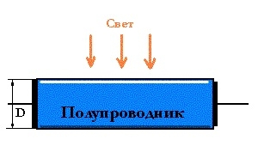
Фоторезисторы:
Это полупроводниковые резисторы, изменяющие свое электрическое сопротивление под действием оптического излучения.
Notes:
Вольтамперные характеристики фоторезистора приведены на рис., из которых видно, что при неосвещённом фоторезисторе (0), по цепи проходит темновой ток . При этом фоторезистор имеет большое сопротивление, поэтому на нём падает значительное напряжение Uo. Если на фоторезистор направить световой поток, то, в зависимости от освещения, его сопротивление начнёт уменьшаться. Проходящий по цепи фототок Iф, будет равен разности светового и темнового токов . При светововом потоке 1>0 , световой ток увеличивается до значения Ic1. Падение напряжения фоторезистора уменьшиться до значения U1. При полном освещении 2>1, световой ток достигнет значения Ic2, напряжение фоторезистора упадёт до значения Uф2. Недостатком такого полупроводникового прибора является его инерционность.

Slide 7
Фотодиоды на основе p-n-перехода
Фотодио́д — приёмник оптического излучения, который преобразует попавший на его фоточувствительную область свет в электрический заряд за счёт процессов в p-n-переходе.
Notes:
При попадании кванта света с энергией hv в полосе собственного поглощения в п/п возникает пара неравновесных носителей – электрон и дырка. При регистрации электрического сигнала необходимо зарегистрировать изменение концентраций носителей. Очевидно, что при прочих равных условиях зарегистрировать изменение концентрации неосновных носителей проще.

Slide 8
p-i-n фотодиоды
i – слой с собственной проводимостью (чистый диэлектрик)
p
n
Недостатки фотодиода на основе p-n перехода устраняются в фотодиодах, где между p- и n-областями расположен i-слой с собственной проводимостью.
Notes:
Недостатки фотодиода на основе p-n перехода устраняются в фотодиодах, где между p и n областями расположен i-слой с собственной проводимостью. Толщина этого слоя достаточно большая с тем, чтобы поглощение происходило именно тут. Т.к. в i-слое свободные носители отсутствуют, при обратном смещении перехода все приложенное напряжение будет падать на i-слое. Фотогенерированные носители в i-слое будут разделяться в сильном электрическом поле, и фотоотклик таких диодов будет быстрым. Основные принципы регистрации сохраняются. Существенное увеличение области пространственного заряда за счет введения дополнительного слоя.

Slide 9
Лавинные фотодиоды
Лавинный фотодиод – это фотоприемник, в котором повышение
квантовой эффективности реализуется за счет внутреннего усиления благодаря лавинному умножению в обратносмещенном p-n переходе.
qEλ > 1.5 E_{g}
W >> l
Notes:
условия: 1)Электрическое поле У ОПЗ должно быть достаточно большим, чтобы на длине свободного пробега электрон набрал энергию большую, чем ширина запрещенной зоны 2) Ширина ОПЗ W должна быть существенно больше, чем длина свободного пробега
Требования высоких обратных напряжений и прецизионной установки напряжения питания усложняют эксплуатацию. Обычно сочетают преимущества лавинного и p-i-n фотоприемника.

Slide 10
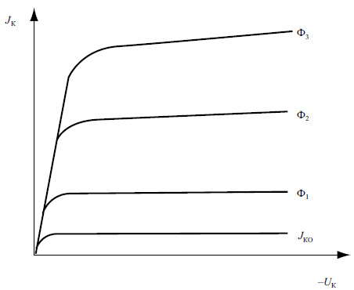
Фототранзистор
Фототранзистор действует также как и остальные фотодетекторы, однако транзисторный эффект обеспечивает усиление фототока.
Notes:
По сравнению с фотодиодом фототранзистор более сложен в изготовлении и уступает ему в быстродействии
(из-за большей площади).
При попадании светового потока на н-область базы в ней генерируются неравновесные носители электроны и дырки. Дырки будут являются неосновными носителями, их увеличение их концентрации приведет к росту дрейфовой компоненты тока из базы в коллектор. Величина первичного «затравочного» фототока будет выражаться такими же соотношениями, как и фототок диода на основе p-n перехода. Отличие только в том, что неравновесные носители, участвующие в фототоке в ФТ, собираются в области базы, ширина которой W меньше чем Lp, поэтому область первичного затравочного фототока будет
ВАХ напоминают выходные характеристики БП транзистора в схеме с ОЭ, только параметром служит не ток базы, а световой поток Ф или фототок Iфк (при Iб = const)
Iк – ток коллектора
Iф – величина первичного фототока , выражается через парметры светового потока и хар-ки п/п материала

Slide 11
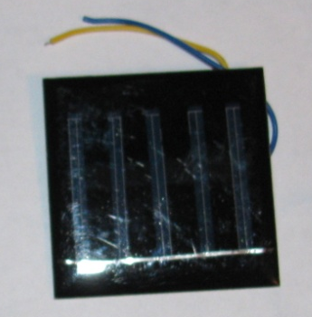
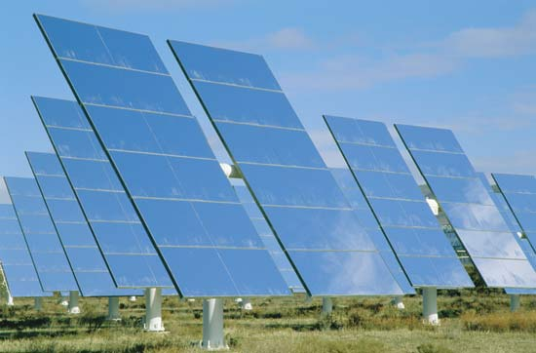
Солнечные Батареи
Солнечные батареи – такой же фотоприемник на p-n переходе, как и остальные, только его главная задача обеспечить максимальную мощность на выходе.
Солнечная батарея
Солнечная электростанция

Slide 12
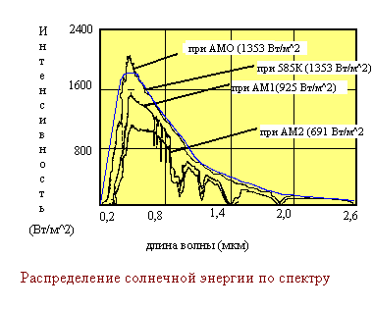
Характеристики излучения Солнца
На рисунке приведены четыре кривые, иллюстрирующие спектральное распределение интенсивности солнечного излучения (мощность на единицу площади в единичном интервале длин волн).

Slide 13
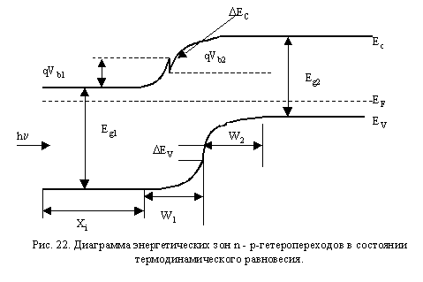
Солнечные элементы с гетеропереходами
Фотоны с энергией, большей Eg1, поглощаются в первом полупроводнике, и переход будет коллектировать носители, генерируемые этим излучением на расстоянии от перехода, не превышающем диффузионную длину, либо непосредственно в области пространственного заряда перехода.

Slide 14
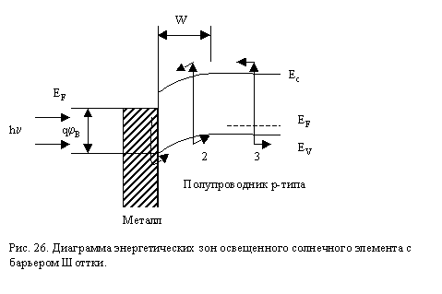
Солнечные элементы на барьерах Шоттки
Длинноволновый свет, поглощается в нейтральном объёме полупроводника, создаёт электронно-дырочные пары; затем электроны, так же как и в случае обычного р-n - перехода, диффундируют к краю обеднённого слоя, где происходит их коллектирование (этот фототок на рис. 26 обозначен цифрой 3).

Slide 15
Распространенные материалы
Si
Арсенид галлия –ширина запрещенной зоны 1,43 эВ;
Поликристаллические тонкие пленки - ширина запрещенной зоны – 1,0 эВ;
Теллурид кадмия (CdTe) – ширина запрещенной зоны 1,44 эВ;
Среди солнечных элементов особое место занимают батареи, использующие органические материалы. Коэффициент полезного действия солнечных элементов на основе диоксида титана, покрытого органическим красителем ~11 %.

Slide 16
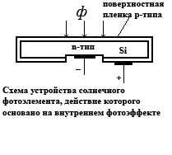
Принцип работы
Электроны, генерируемые в p-слое вблизи p-n-перехода, подходят к p-n-переходу и существующим в нем электрическим полем выносятся в n-область.

Slide 18
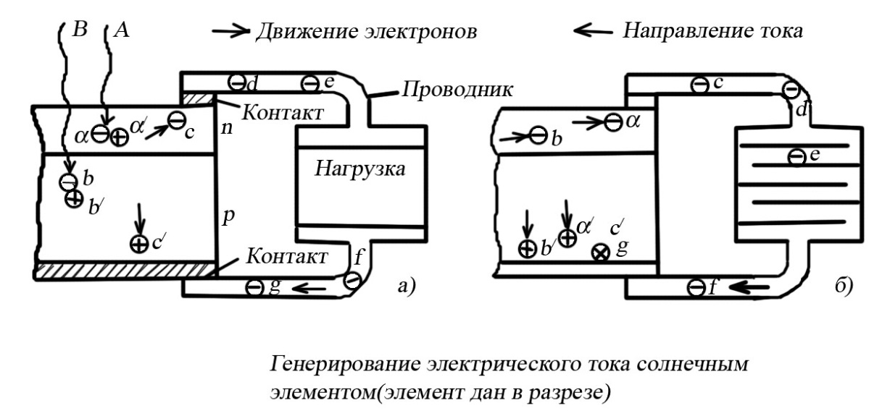
Генерирование электрического тока солнечным элементом
а — фотоны А и В образовали электронно-дырочные пары аа' и bb'. Электрон c и дырка с', образованные предыдущим фотоном, движутся к контактам солнечного элемента. Электроны d, e, f и g перемещаются по внешней цепи, образуя электрический ток;
б — дырка, образованная фотоном А, прошла через переход и направляется к положительному контакту. Электрон, образованный фотоном В, также прошел через переход и движется к отрицательному контакту Электрон с перешел из полупроводника в проводник. Электрон g перешел в полупроводник и рекомбинировал с дыркой с'.

